Slide 1
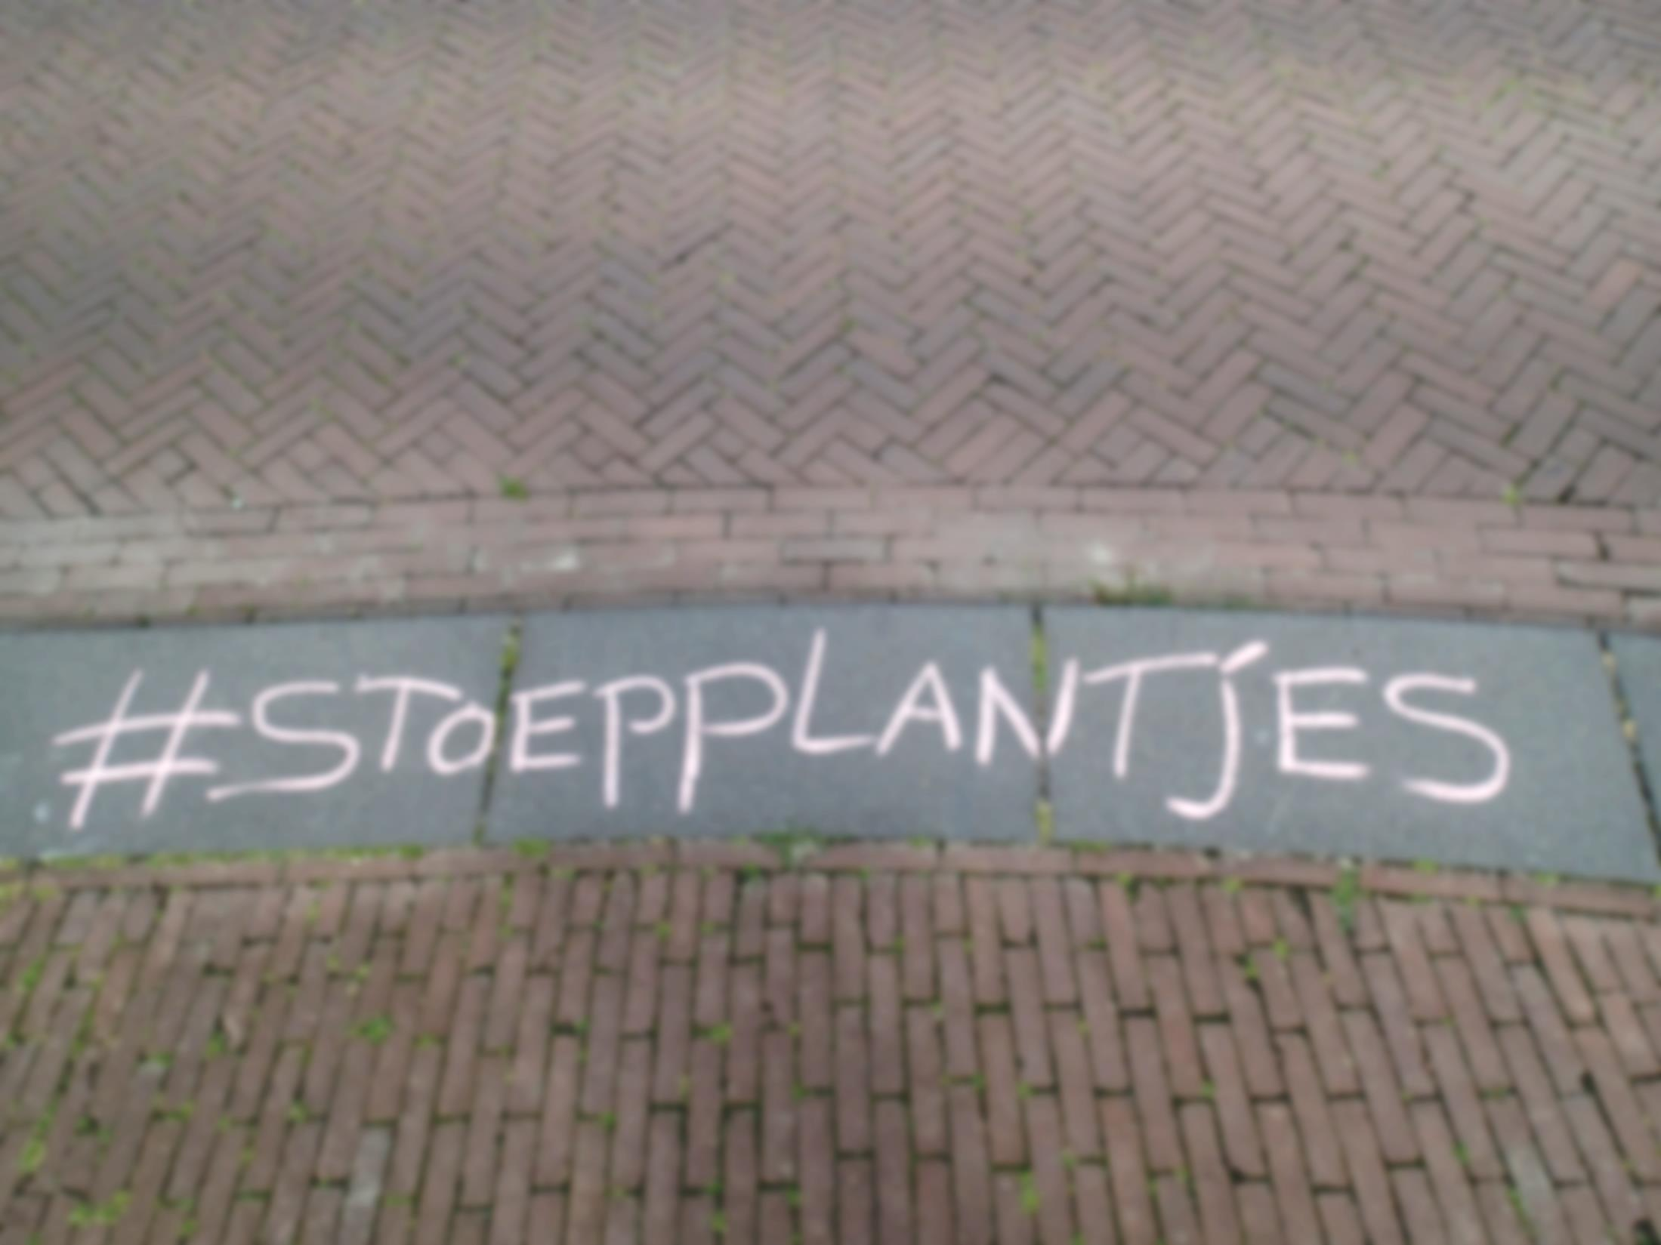
Stoepe plantsjes
wyld en fan wearde
Opset en foto’s: André Biemans, útsein oars oanjûn

Slide 2
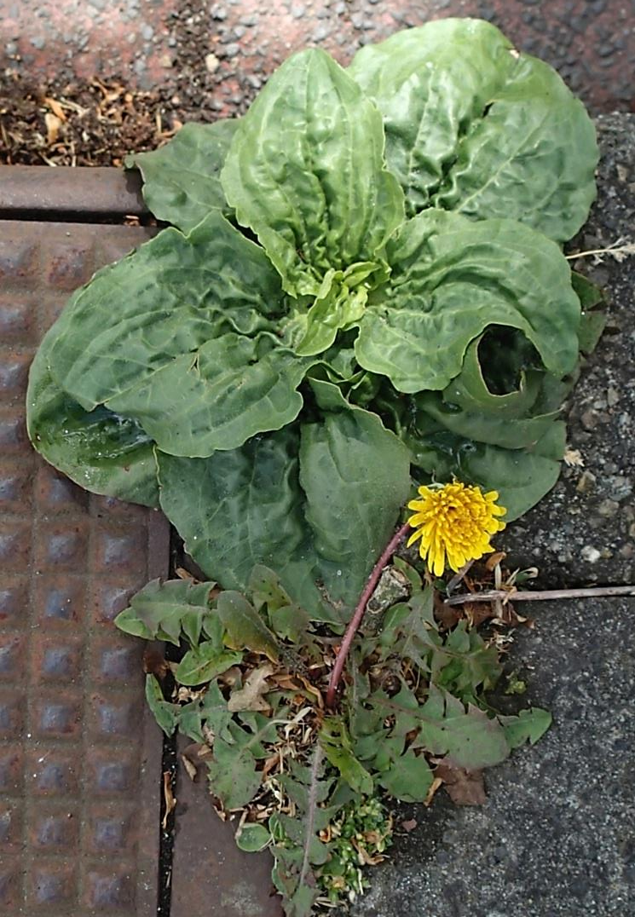
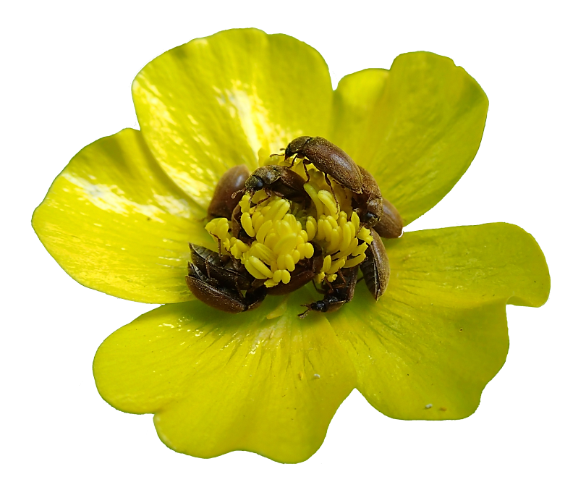
Wat binne stoepeplantsjes?
Plantsjes dy’t út harren sels goed groeie yn de spleetsjes tusken tegels en strjitstiennen
Planten dy’t oer harren hinne rinne litte
Pioniers: de earsten dy’t der groeie
Taaie oerlibbers – foaral de siedsjes
Wichtich foar lytse bisten
Sûn foar de omjouwing
Wyld en fan wearde!

Slide 3
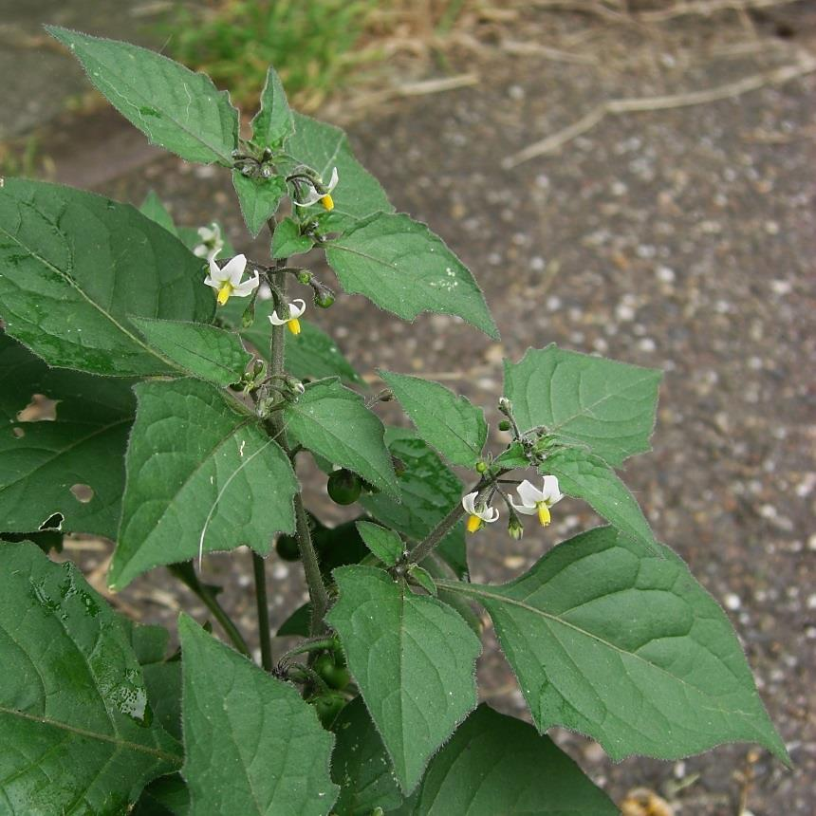
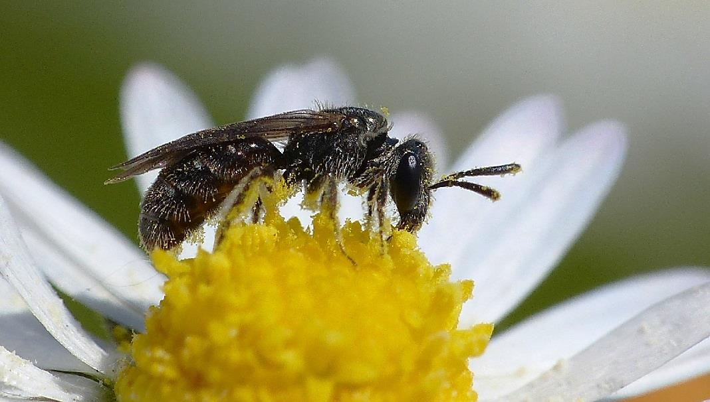
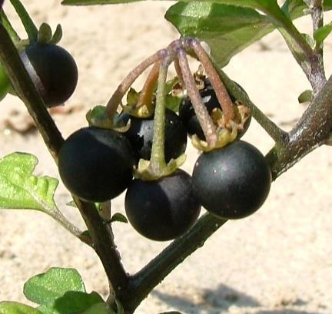
Wat binne stoepeplantsjes NET?
Túch/ûnkrûd… Wat betsjut dat eins?
Lestich? Wat fynst sels en wêrom?
Giftich? No ja… hiel soms
Zwarte nachtschade/ Hûnebei/
is famylje fan jirpel en tomaat… en is wol giftich ast derfan ite soest.
Lestich?
Echt net!
Ingesnoerde groefbij - foto Menno Reemer

Slide 4
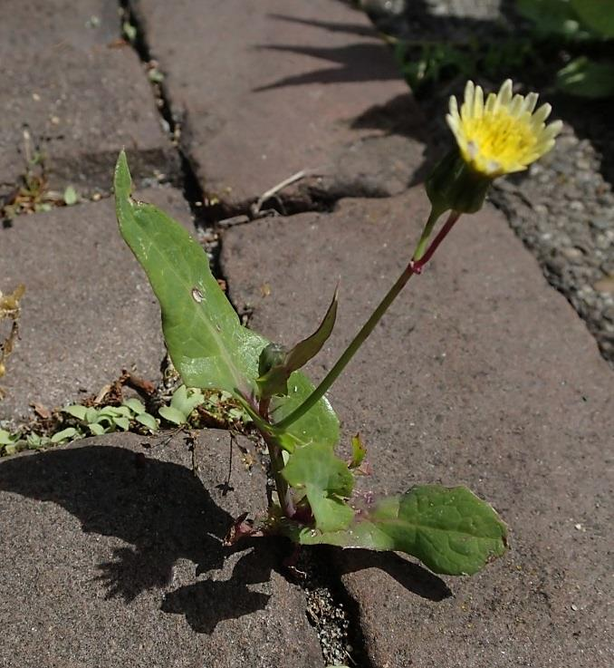
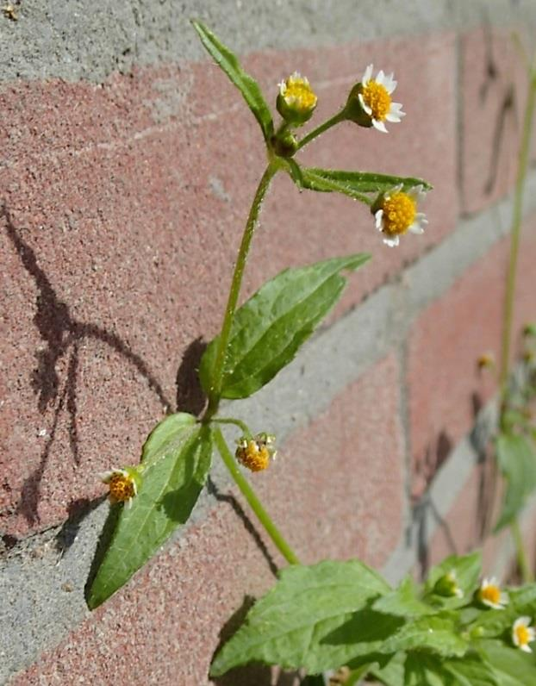
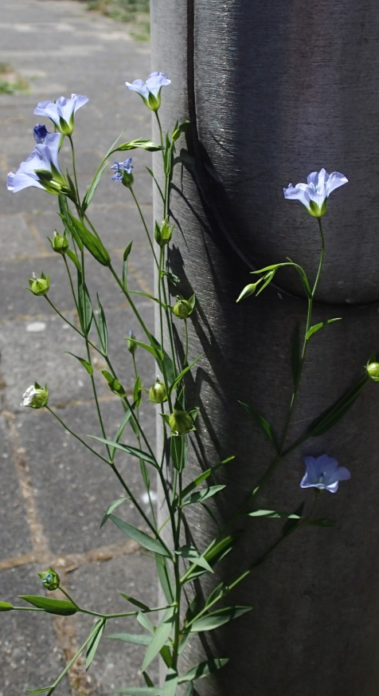
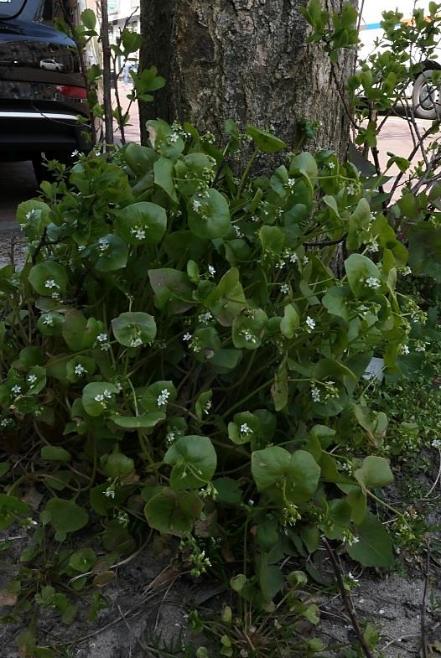
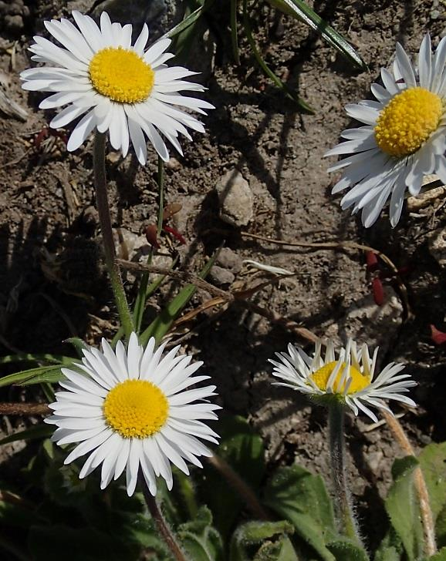
Wêr groeie stoepeplantsjes?
Op stoepe en strjitte, tusken tegels en stiennen (en soms der boppen op)
Tsjin muorren en peallen
Yn de lytse perkjes om stammen fan strjitte beammen
Op keale grûn

Slide 5
Wêr komme stoepeplantjes wei?
Ut de natuer wêr’t se al miljoenen jierren groeie op plakken wêr’t oare planten net oerlibje
In tal soarten komme út natuer tichtby
Oare soarten kommen fan fier, út de hiele wrâld. Se binne per ongeluk (of soms mei op set sin) meinaam troch minsken

Slide 6
Hoe wist de namme fan in stoepeplantsje?
Dat is net altyd maklik… Mar at der blommen oan sitte wol!
Sjoch nei de kleur en de foarm fan de blommen.
Binne der mear soarten mei deselde blommen? Sjoch dan ek nei de foarm fan de blêden en hoe’t dy oan de plant sitte.
Tip : brûk sykkaarten!

Slide 7
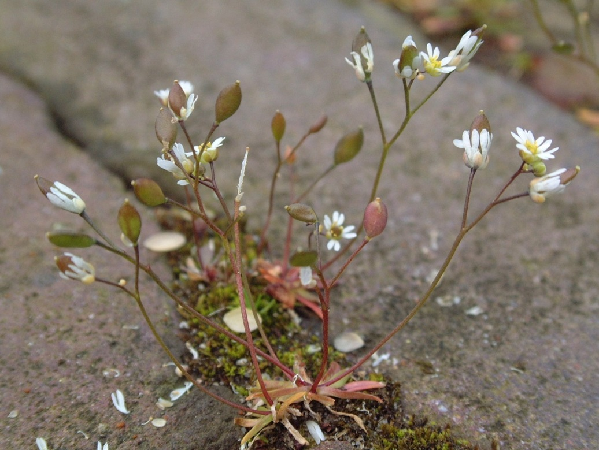
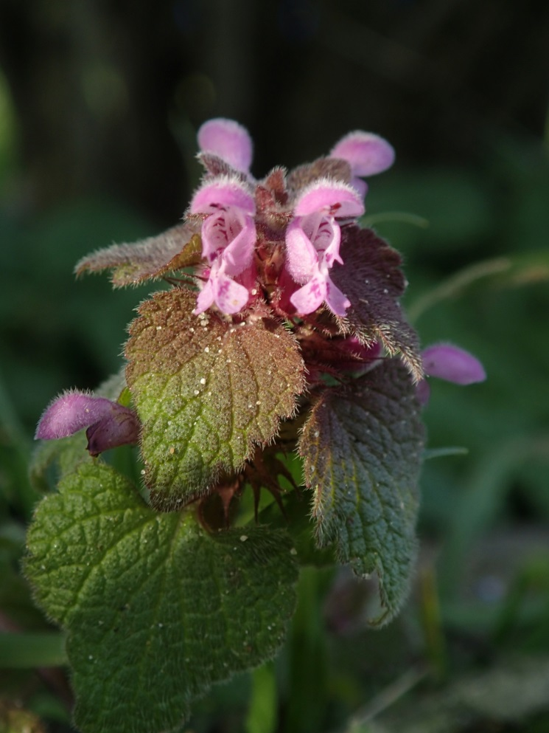
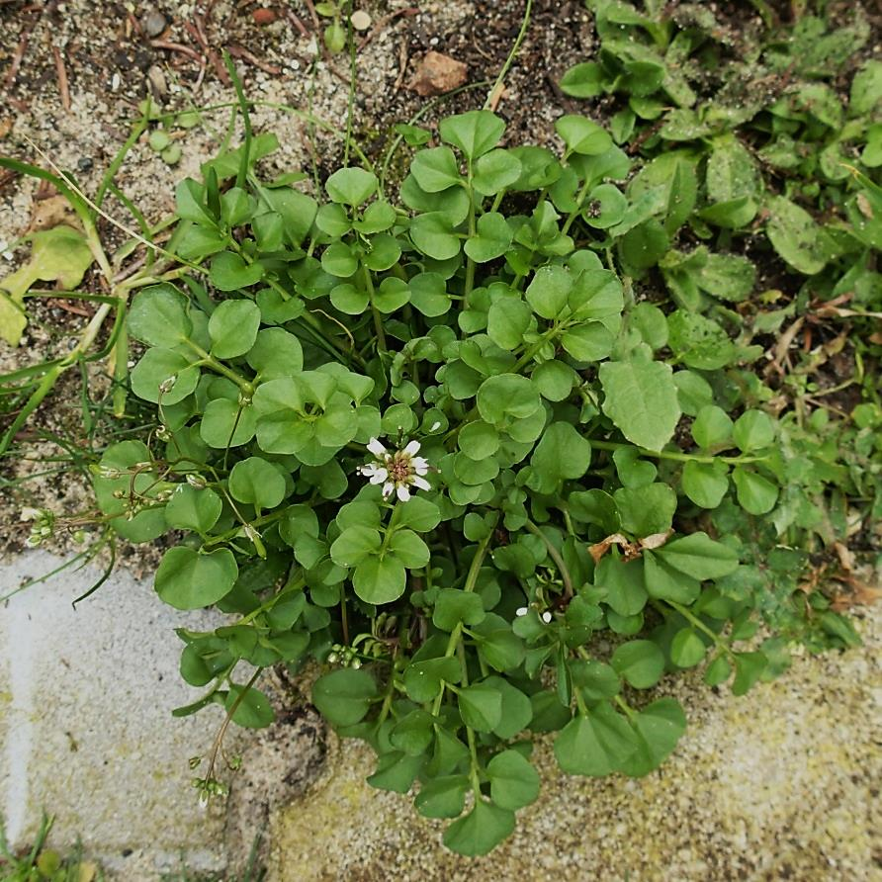
Stoepeplantsjes foarbielden
Vroegeling/
Lytse skroedsje wite blomkes en platte, ovale fruchtsjes
Paarse dovenetel/
Pearze dôvenettel pearze blommen en hierrige, hertfoarmige blêden
Kleine veldkers/
Lytse pinksterblom wite blommen en blêden mei rûne siedbledsjes

Slide 8
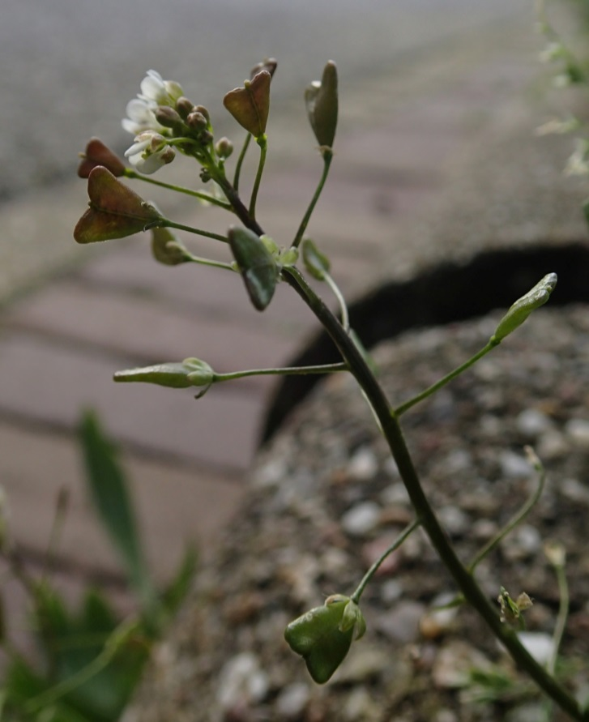
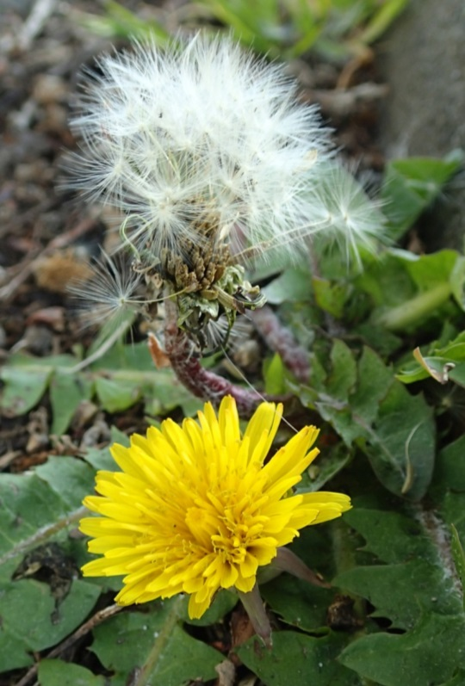
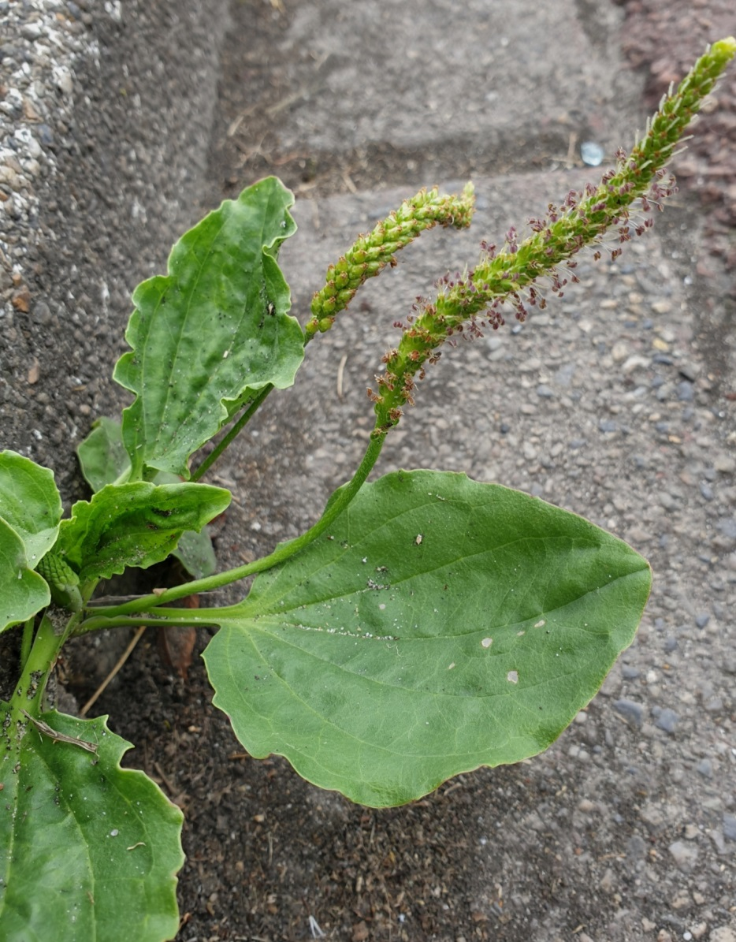
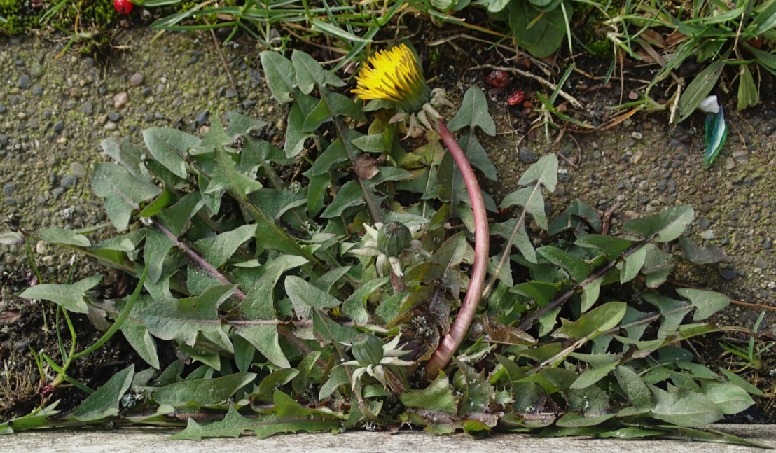
Stoepeplantsjes foarbielden
Kleine veldkers/
Lytse pinksterblom wite blommen en blêden mei rûne siedbledsjes
Grote weegbree
Weversblêd
Griene lange bloeistâle en aairûne blêden
Paardenbloem/
Hynsteblom
Giele blom dy’t letter in plúzebol wurdt

Slide 9
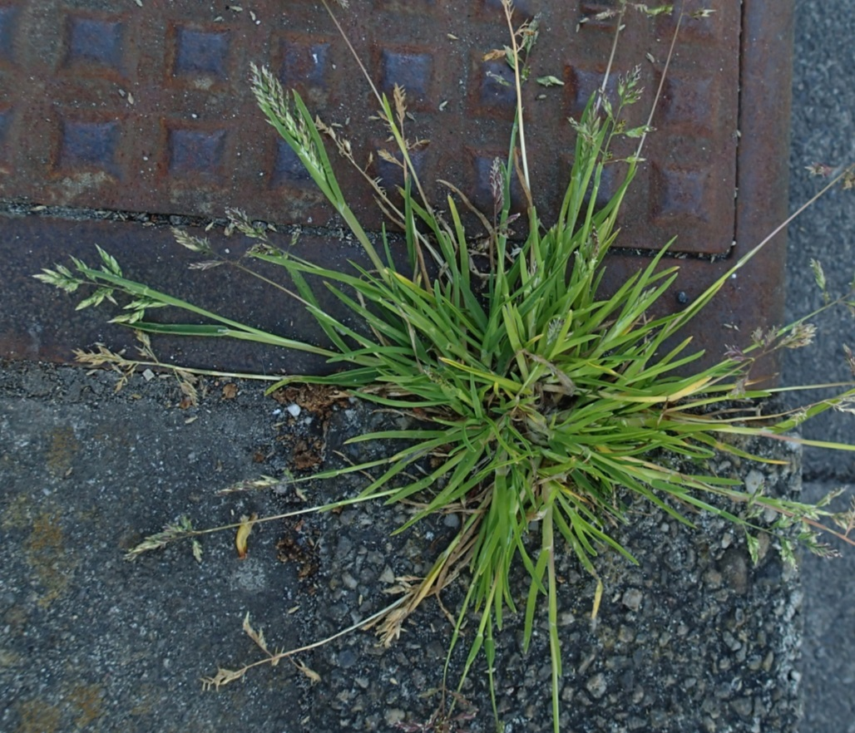
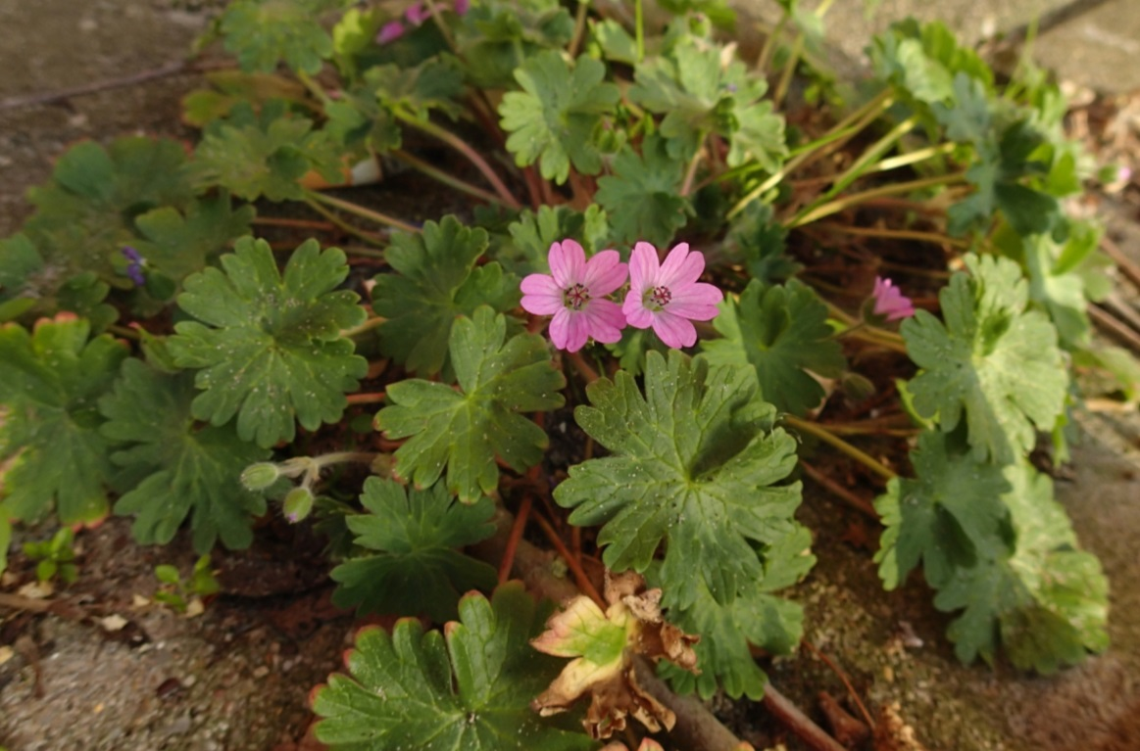
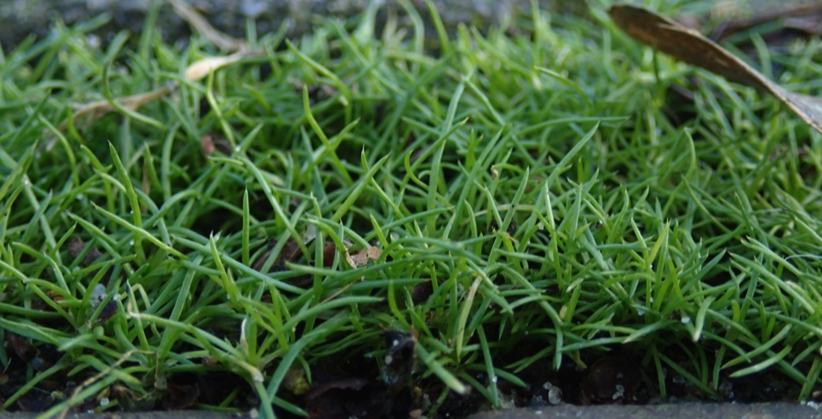
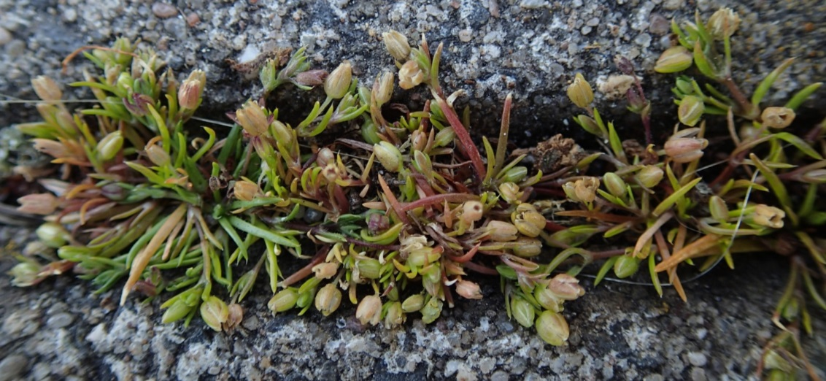
Stoepeplantsjes foarbielden
Zachte ooievaarsbek/Earrebarrebek
rôze blomkes en rûne, bledsjes dy’t ynsnijt binne
Straatgras/Blikgêrs
bledsjes dy’t plat nei siden groeie
Liggende vetmuur mei lytse, gers bledsjes ticht op inoar en lytse blommen

Slide 10
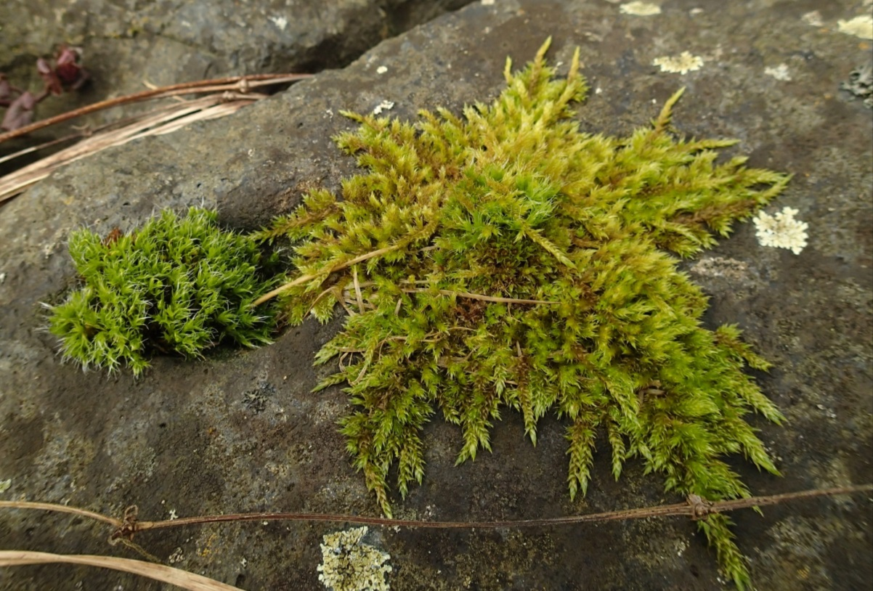
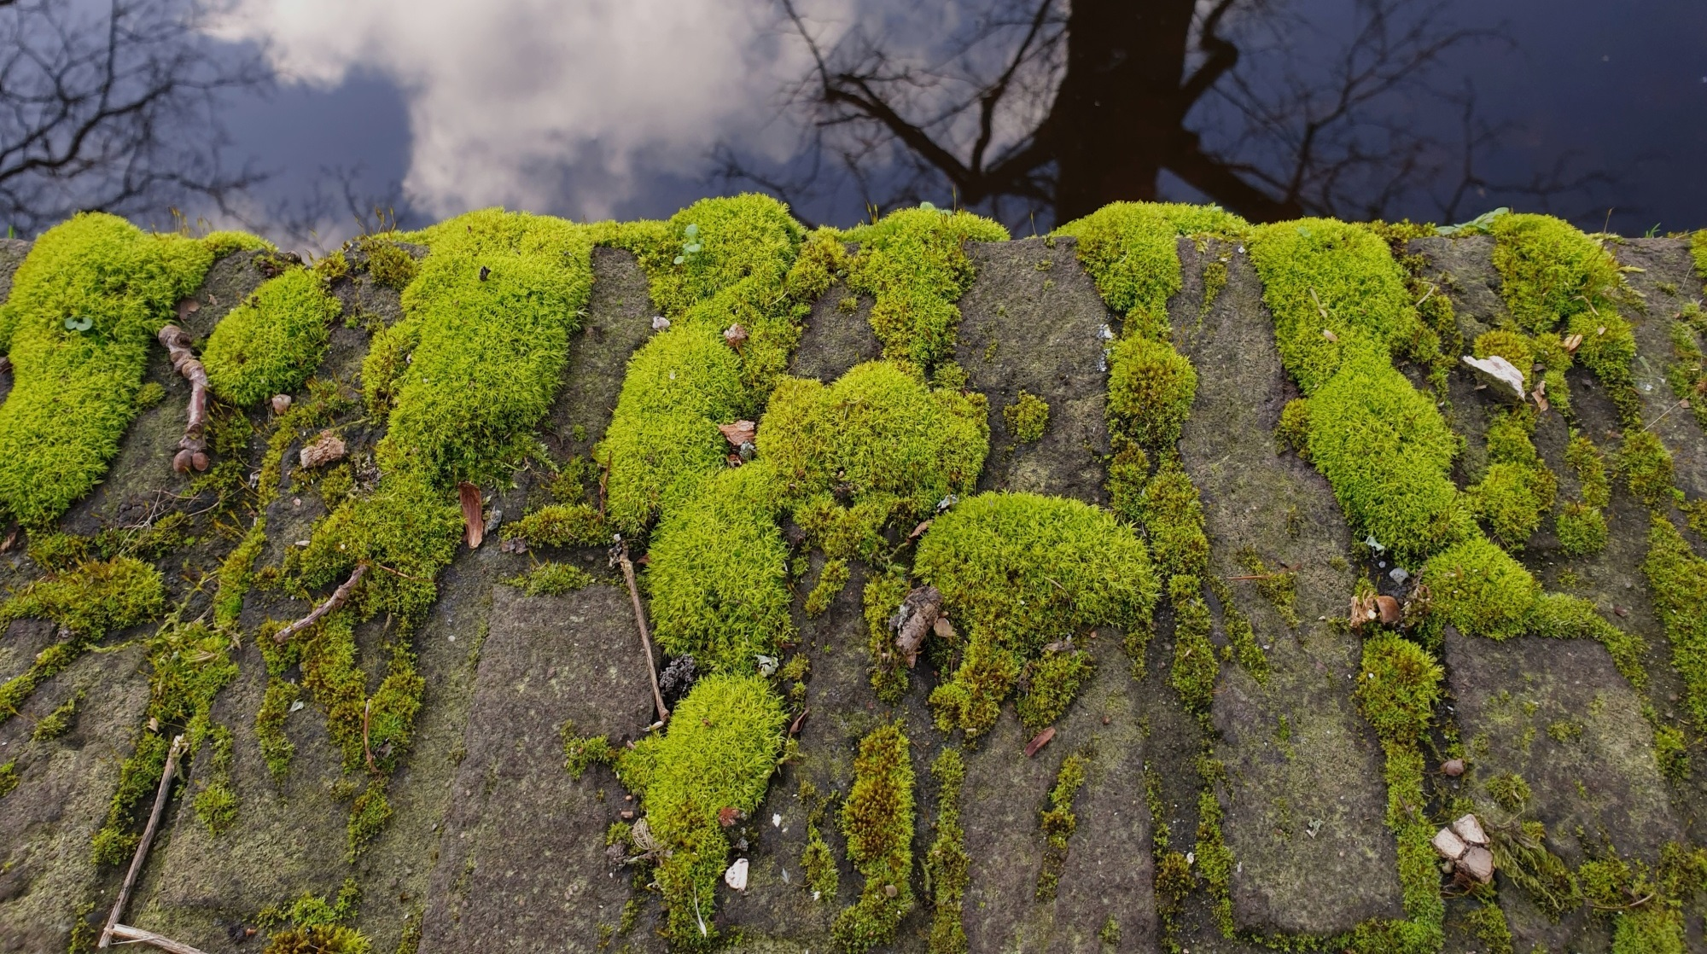
Stoepeplantsjes foarbielden
Der binne hûnderten soarten mossen dy’t we fierder gewoan “mos” neame omdatst in ekspert wêze moast om se út inoar te hâlden.

Slide 11
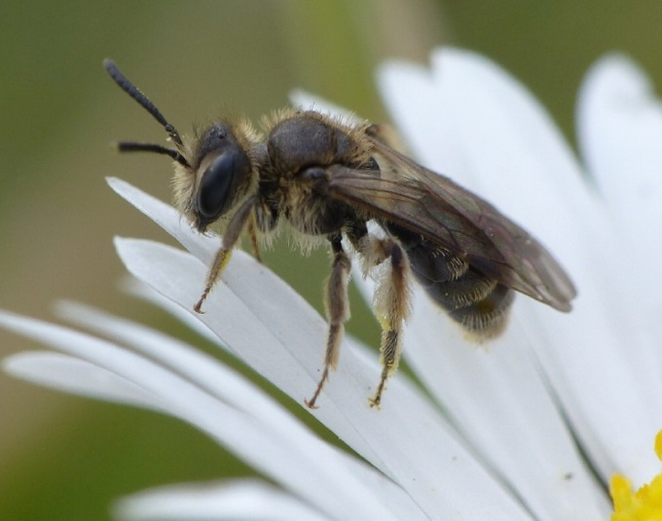
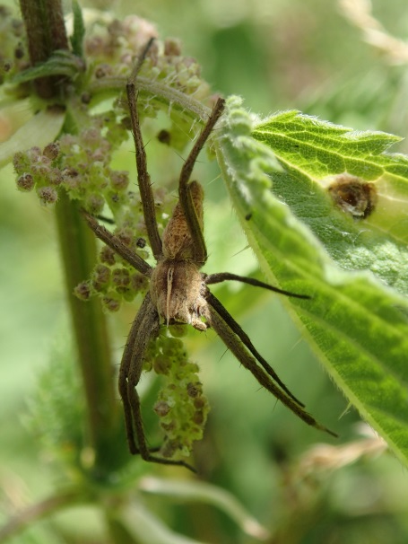
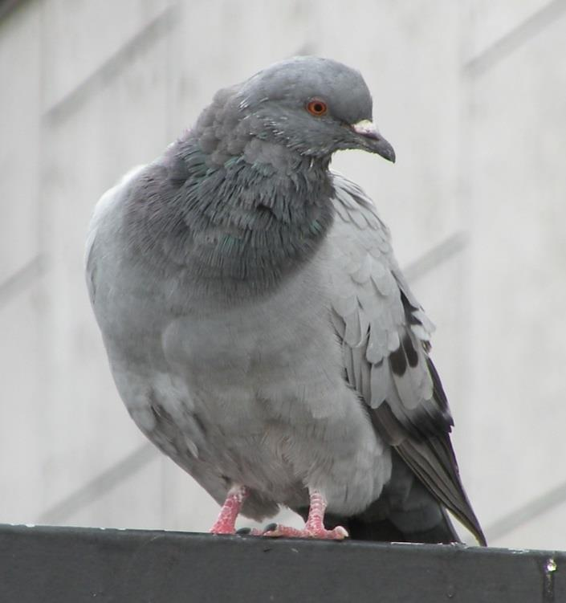
Stoepeplantsjes binne fan wearde foar…
Bijen, flinters en oare ynsekten dy’t nektar fine
Fûgels dy’t fan de plantsjes ite (lykas siedsieden jonge bledsjes )
Bisten dy’t bisten ite dy’t op de planten sitte
De boaiem, dy’t net sa gau útdroeget
Minsken, omdat planten foar ferkuolling soargje en net sûne ‘fynstof’ út de loft helje

Slide 12
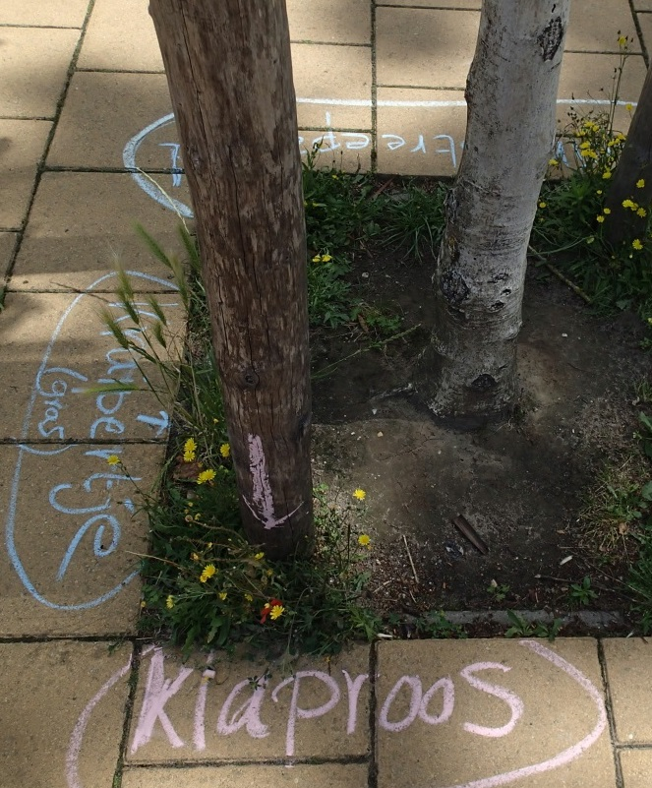
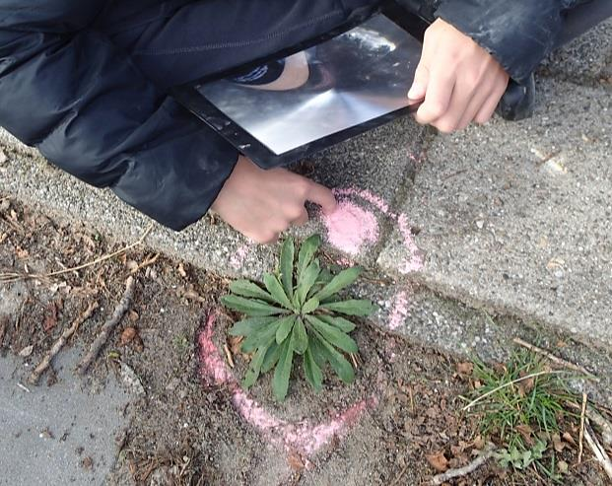
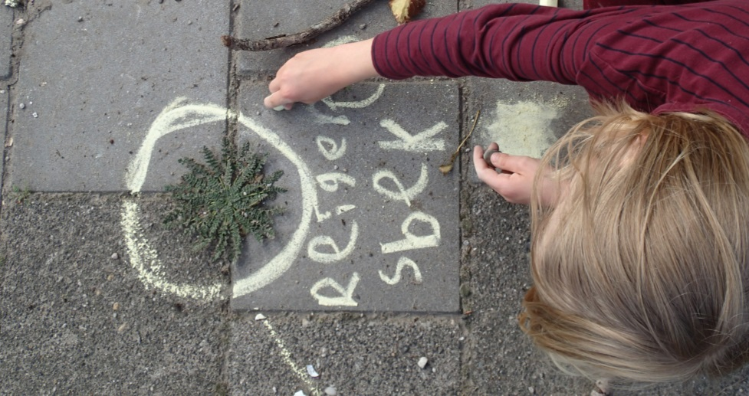
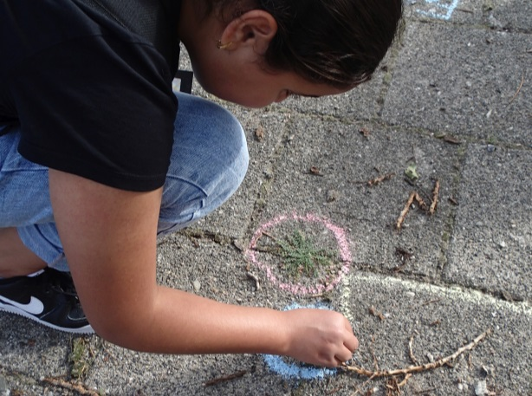
Do kinst stoepeplantsjes helpe…
… troch echte stoepeplantsjes net fuort te heljen, want se bliuwe lyts en net ien hat der lêst fan
… troch mear strjittebeammen te plantsjen mei in perkje om de stam
…troch mei stoepekryt oandacht te freegjen foar de stoepeplantsjes, en dat is wat jimme dwaan gean!

